Slide 1
利用PPG (Photoplethysmogram)光電容積影像紀錄系統的原理，顯現兩臂靜脈的分佈走向，以協助醫療人員辨識病患的靜脈注射或扎針部位，增加札針的成功率並減輕病患的疼痛與不適

Slide 2
Outline
背景
計畫摘要
傳統注射方式
靜脈顯像原理
擴增實境原理
方法
影像處理
連接設備
比較對象
總結
智慧醫療
預期完成之工作項目及成果
參考資料

Slide 3
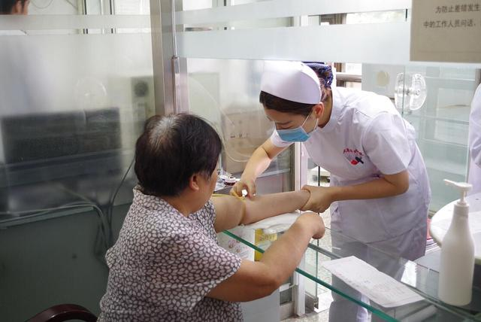
計畫摘要
在進行靜脈注射時，幼兒、兒童、或年長者常因靜脈功能不全(靜脈太細、位置太深過度彎曲曲折)，不易精確辨識下針部位，導致失敗而須多次扎針，增加病患疼痛不適、畏懼打針、或甚至喪失靜脈的通暢性。

Slide 4
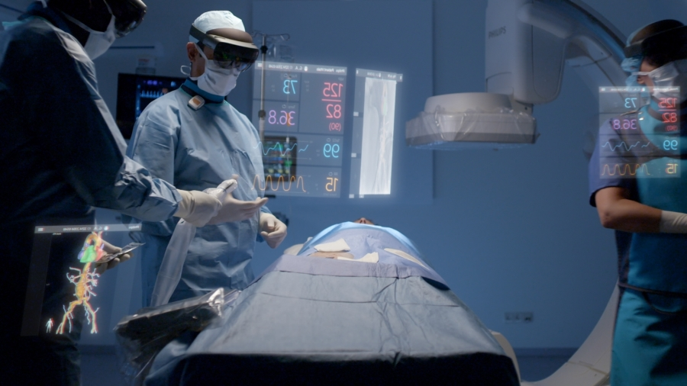
計畫摘要
本計畫想結合擴增實境(Augmented Reality) ，顯現兩臂靜脈的分佈走向，協助醫療人員辨識病患的靜脈或扎針部位，增加札針的成功率並減輕病患的疼痛。

Slide 5
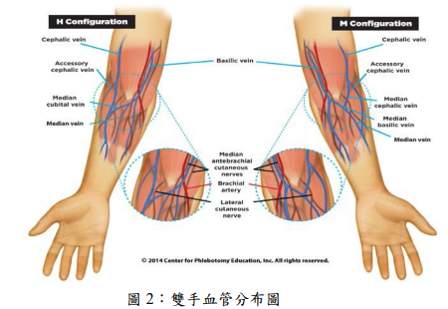
傳統注射方式
注射人員必須熟悉手部血管分布，用手指觸摸並找尋靜脈之走向。參照血管解剖圖，找尋手臂之血管位置，進行注射。

Slide 6
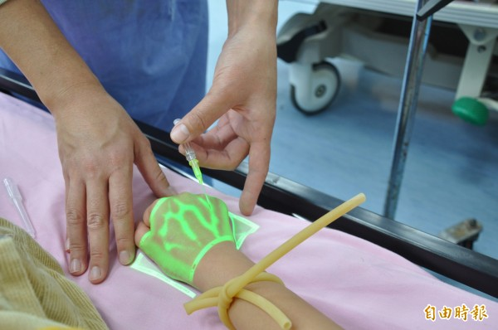
靜脈顯像原理
當紅外光線照射人體組織時，靜脈血管中的去血紅蛋白比周圍組織對紅外光線有更明顯的吸收效果，在用紅外攝像鏡頭攝取時會形成很明顯的靜脈血管影象，經專門的軟硬體影象處理，形成靜脈血管的可見影象，輔助靜脈定位顯示。

Slide 7
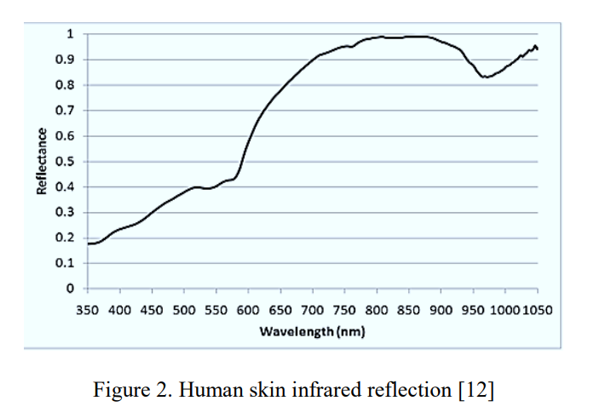
Wavelengths from 300 to 400 nm reach only the epidermis and certain sections of the dermis that do not contain any veins [14]. Infrared radiation, whose wavelength is between 700 and 1000 nanometers, reaches the blood vessels of the base layer.
Notes:
300 至 400 nm 的波長僅到達表皮和不包含任何靜脈的真皮的某些部分 。 波長在 700 到 1000 納米之間的紅外輻射到達基底層的血管。

Slide 8
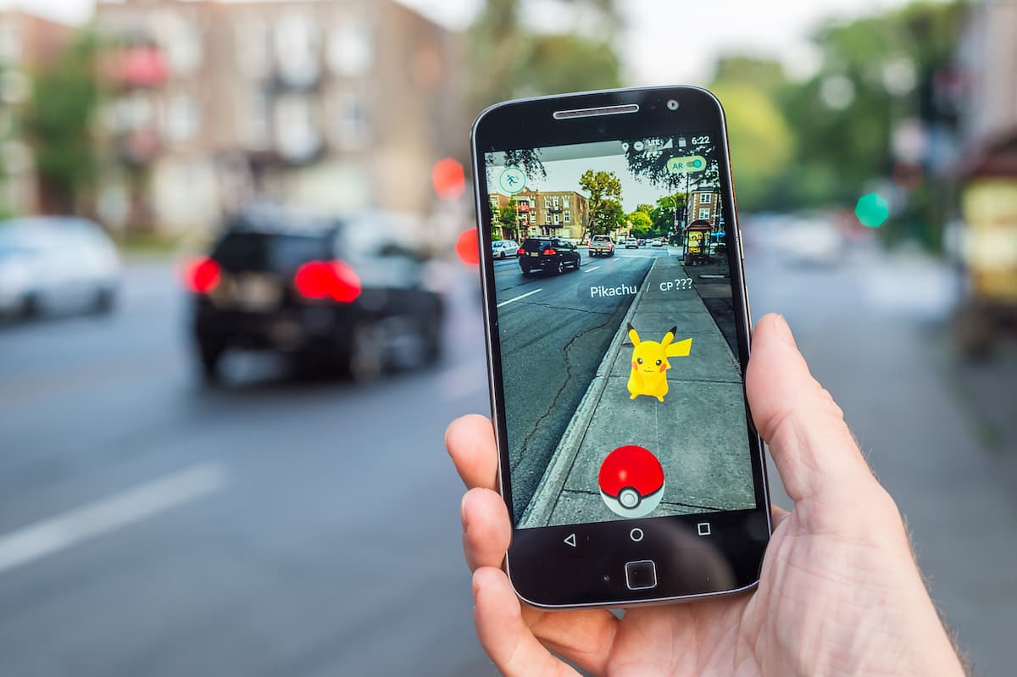
擴增實境原理
擴增實境(Augmented Reality) 是透過攝影機拍攝現實畫面並結合某種辨識定位技術，讓螢幕中的現實場景擴增出電腦虛擬產生的物件，你會同時看到真實世界與虛擬同時並存的內容，
Notes:
例如：寶可夢，當你在遊玩時，手機鏡頭拍攝到現實馬路上面出現的「寶可夢」，就是電腦產生的虛擬物件。「現實的馬路」和「虛擬的寶可夢」透過「手機鏡頭」同時出現在一個畫面中，這就是擴增實境(Augmented Reality)。

Slide 9
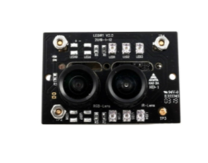
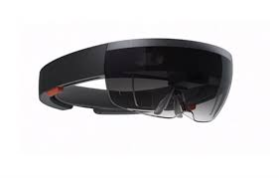

目前架構圖
Dual Camera_IR & RGB _FHD (DCEA23)
電腦做影像處理
HoloLens 2 輸出影像
輸入影像
輸出影像
規格
OS Support | Win7, Win8, Win8.1, Win10, Linux, Android
Interface | USB2.0
IR Filter | 850±10nm
LEDIR1-6R | 6*IR LED Board
透過USB連接鏡頭並串流影像
使用 WIFI 傳輸影像

Slide 10
示意圖

Slide 11
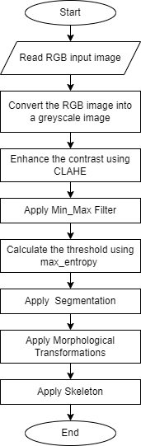
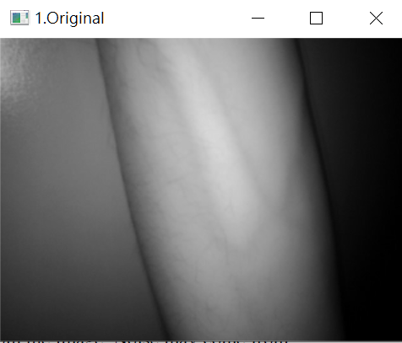
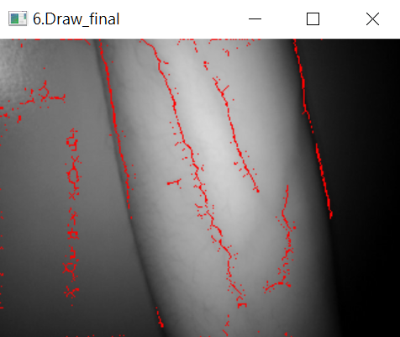
影像處理
Original_image
Final_Output
《Low cost blood vein detection system based on near-infrared LEDs and image-processing techniques》
Notes:
(1)初始
(2)clahe使像素均勻，並使用filter
(3)Segmentation
(4)MT型態轉換，侵蝕圖片，瘦身操作
(5)Skeleton:根據結構的形狀，刪除多餘的像素點-> minMaxLoc找出影像中最小值與最大值及其位置
(6)輪廓繪製

Slide 12
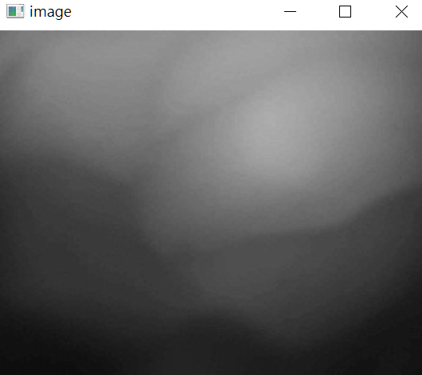
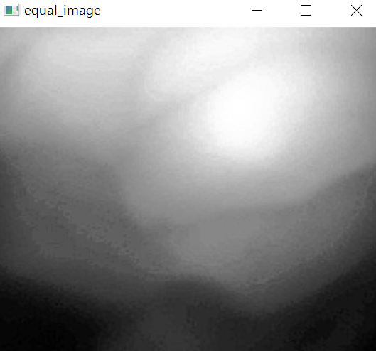
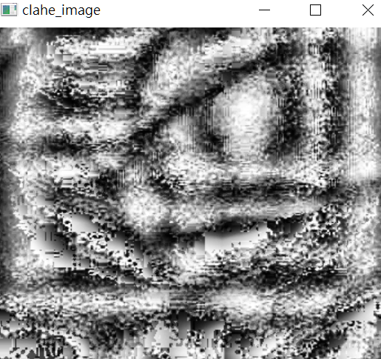
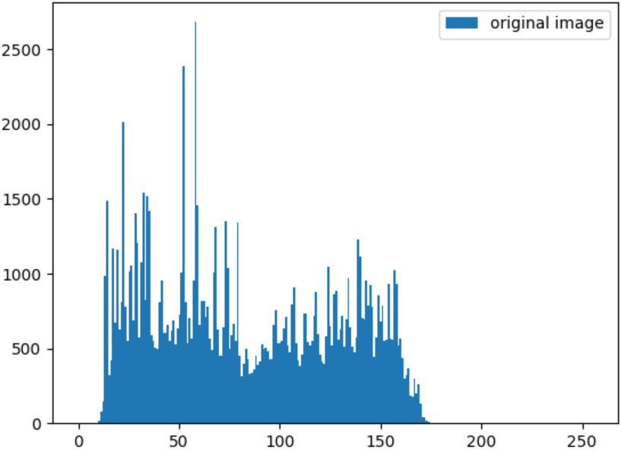
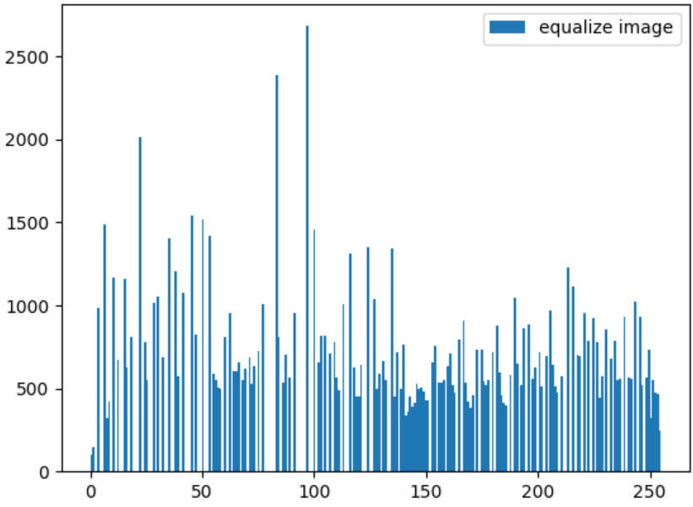
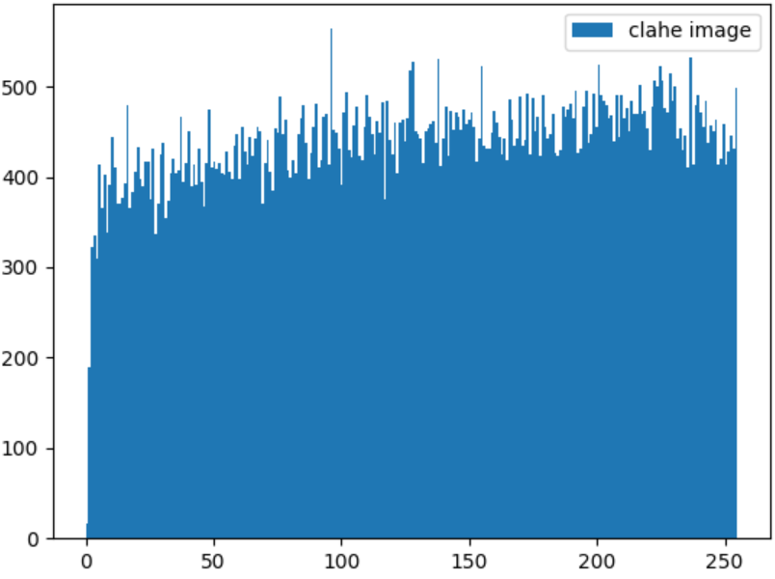
Original image
Equalize image
Clahe image
Notes:
左邊原始圖:灰度直方圖分佈的峰值主要靠近左側(0)，代表這張影像偏暗
中間直方圖均衡化 Histogram Equalization:灰度範圍內的均勻分佈
缺點: 對處理的數據不加選擇(全局處理)，如此一來會增加背景雜訊的對比度並且降低有用訊號(特別亮或暗)的對比度
右邊 限制對比度自適應直方圖均衡CLAHE
也就是把整個圖像分成許多小塊Tiles (OpenCV default為8×8)，對每個小塊進行均衡化
CLAHE均衡化後的細節可以完好保留且明亮的部份也不會產生過曝的現象，從直方圖分佈圖也能發現其像素分佈更加均勻

Slide 13
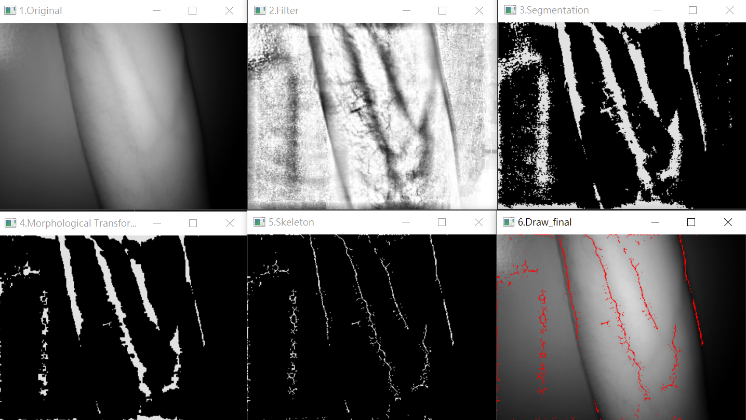
Original_image
●Clahe_then_Filter
Segmentation
Morphological Transformation
Skeleton
Draw_final_image

Slide 14
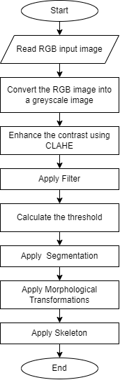
 | (法1)Min_Max_Filter + Threshold: Max_Entropy | (法2)Cv2.medianBlur + Threshold: Cv2.THRESH_BINARY + Cv2.THRESH_OTSU
顯示成效 | 較為明顯 | 較多雜訊
圖片處理效率 | 慢 | 快
影像處理效率 | 慢 | 快
Real-time 即時影像處理 | 卡頓 | 順暢
Algorithm
Compare
Notes:
Algorithm改良部分:
Min_Max Filter -> cv2.medianBlur
Threshold: max_entropy -> cv2.Thresh_Binary+OTSU
顯示成效較為差，但效率提升，解決real_time顯示卡頓問題

Slide 15

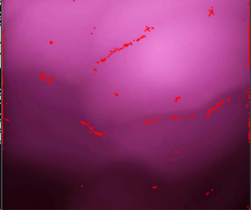



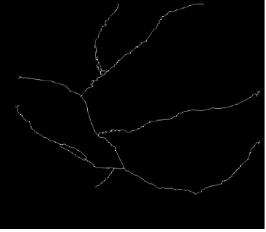
法1:處理成效
Final_output
Original_image
法2:處理成效
論文提供
圖片來源:《Low cost blood vein detection system based on near-infrared LEDs and image-processing techniques》

Slide 16
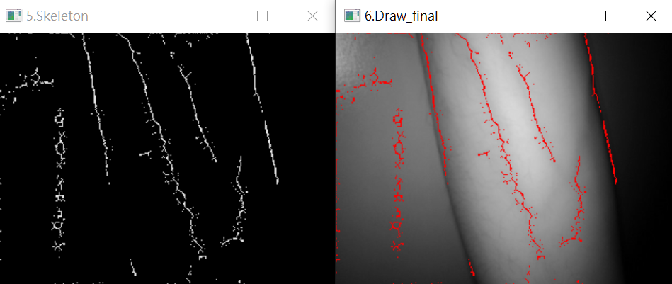
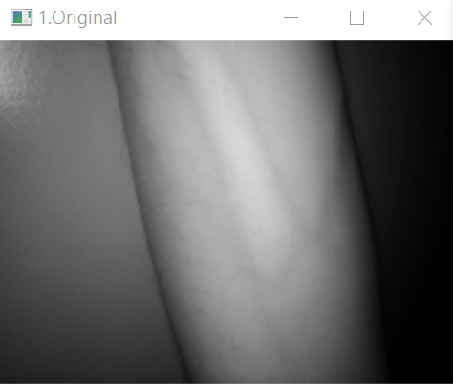
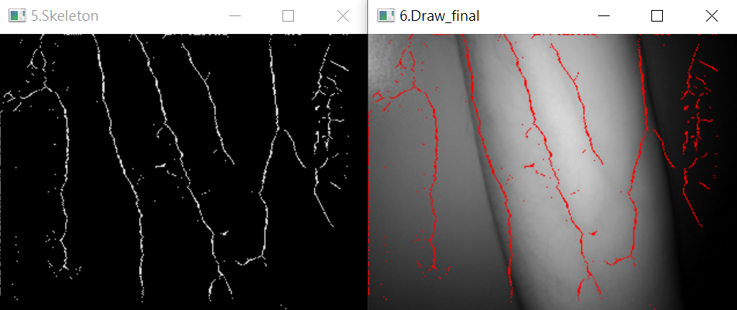
法1:處理成效
Original_image
法2:處理成效

Slide 17
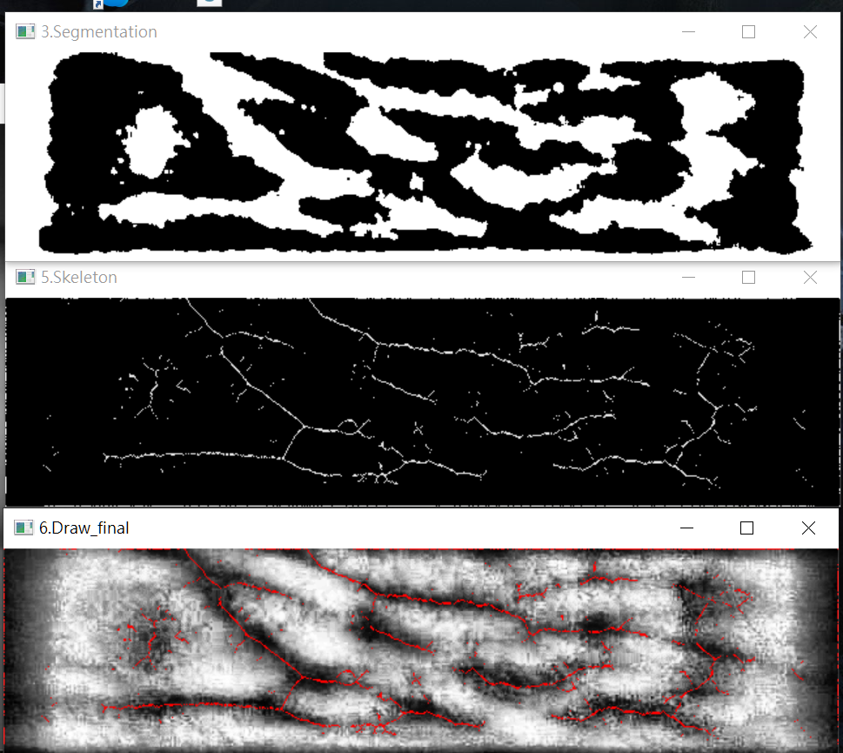
Real_time output

Slide 18
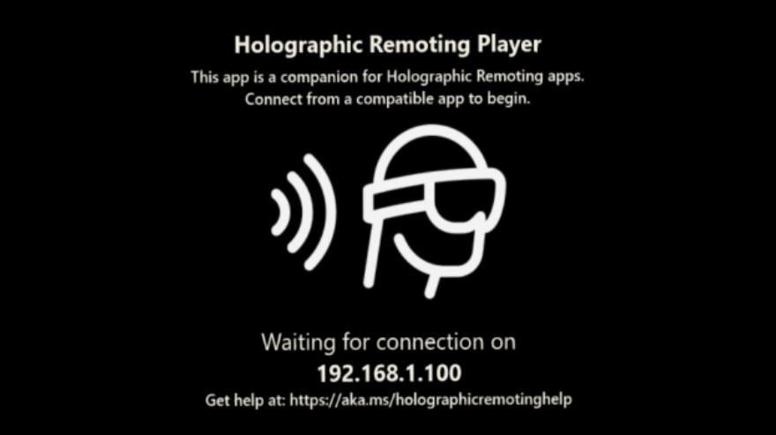
連接設備-Holographic Remoting
運行紅外線攝影-Hololens2不支援外接攝影機
運行時的使用體驗-呈現高分辨率或高度複雜內容的應用程序可能需要更快的硬體處理。

Slide 19
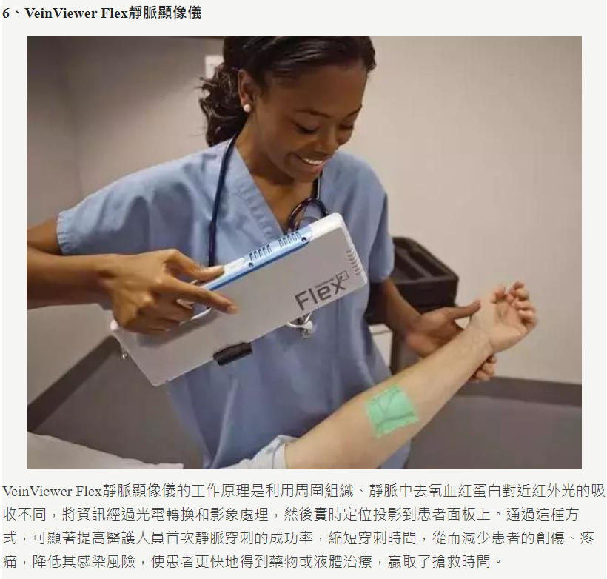
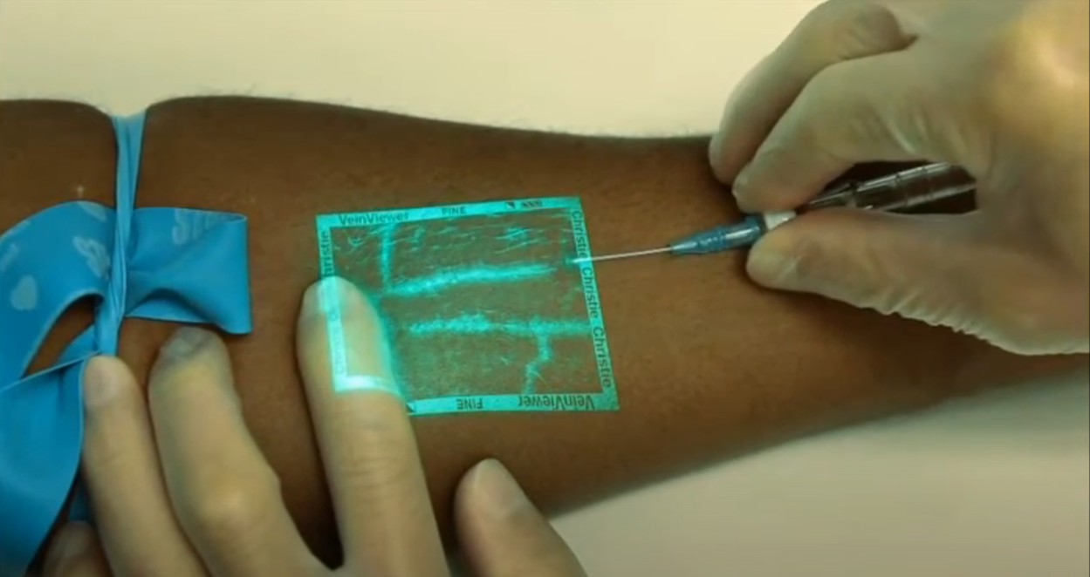
比較對象-靜脈定位儀
The end-user price of VeinViewer Flex is around 4500 to 6000 USD.
The end-user price of VeinViewer Vision2 is around 5000 to 8000 USD.
資料來源:https://www.vein-finder.com/veinviewer-price/
Notes:
Christie Medical

Slide 20
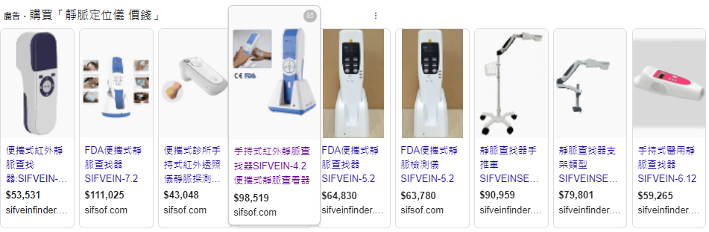
靜脈定位儀-價錢
Notes:
SIFSOF

Slide 21
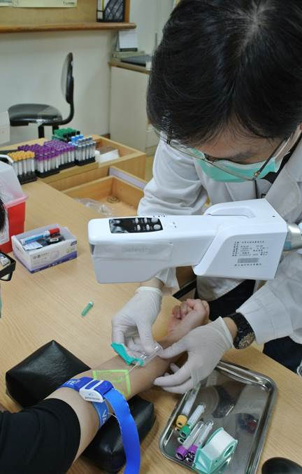
抽血的時候，找不到血管怎麼辦？ 苗醫推出「靜脈定位儀」 減少重複扎針 嘉惠鄉親
透過「靜脈定位儀」儀器攝影和影像的處理，可以將皮膚底下的血管走向，投射在皮膚上，減少扎針失敗的機會。
2020-05-12
資料來源:https://www.mil.mohw.gov.tw/?aid=302&pid=0&page_name=detail&iid=70
Notes:
新聞稿內容
可應用在打針或抽血較容易失敗的族群，也就是血管細小且哭鬧躁動的兒童、血管彈性較差的老人、長期需靜脈給藥重複扎針的病患、還有肢體水腫血管難以定位的洗腎患者等

Slide 22
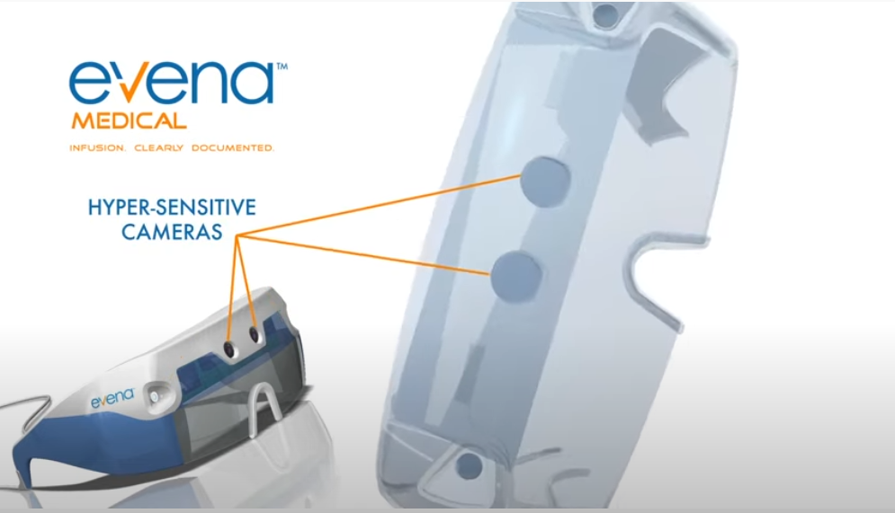
Evena Medical Eyes On Smartglasses
工作原理：血管識別眼鏡就像能透視血管的X光機。它們能發射出四束溫和、波長特定的近紅外光線，血管能吸收這些光線，而其他人體組織則不會吸引。兩台附加的攝像頭可以觀測到這些光線在何處被反射和吸收。然後一台內置處理器會將探測到的數據生成一幅血管路線圖，並藉助投影儀投射到透明的護目鏡上。
價格：大約10 000美元 原文網址：https://read01.com/ENzn5J.html
Notes:
這款用於發現靜脈的Eyes-On智能眼鏡名為，由位於美國矽谷的成像技術公司Evena Medical及日本電子廠商愛普生聯合研製。
Evena Medical公司研發的用戶鎖定患者血管的近紅外成像技術，搭載上普生美國公司的Moverio智能眼鏡技術平台，讓Eyes-On成為「全球首款投入實際商業應用的醫療類智能眼鏡產品」，也是第一款用以實時血管成像診斷的免提可穿戴系統。

Slide 23
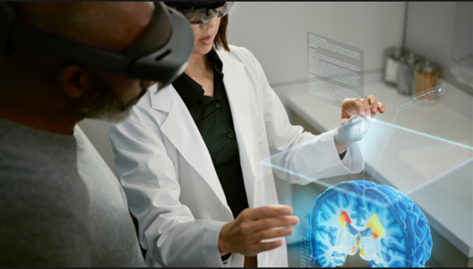
醫療與健康的 XR 十大應用
增進用藥安全與藥品知識
疼痛治療
心靈治療
改造醫院與病房情境
可視化醫療數據
遠距醫療
手術輔助
診斷輔助
醫學訓練
復健治療
資料來源:https://fc.bnext.com.tw/articles/view/1686?
Notes:
這兩個比較對象雖然在辨識能力上比較優秀，但是他們的功能較為單一。我們希望做出來的是一個能夠在各種XR設備上執行的一個套件，在未來這些設備(像是AR、VR眼罩)會能夠執行非常多功能，只需要像是我們手機或是電腦一樣，透過軟體的安裝就能夠使用這些功能。而且這些XR設備想必會越來越進步，硬體、通訊技術也會升級，因此我們的套件辨識準確度也會隨之上升。
延展實境（Extended reality）簡稱XR，是指結合了實境及虛擬的環境以及人機互動設備，其中可能包括了擴增實境（AR）、混合實境（MR）及虛擬實境（VR）。
AR 可視化技術搭配藥品說明，可取代密密麻麻的藥品紙本說明書，讓藥品相關的療效與機轉透過生動的 3D 介面清楚說明使用步驟與注意事項，讓病人透過自己的手機與 AR 體驗隨時了解後續病程並搭配藥品使用方法
2. VR 透過沉浸式體驗分散對當下疼痛的注意力，甚至有研究針對癌症化療過程搭配 VR 體驗。 AR 技術，在小朋友接種疫苗時貼上 AR ok 蹦或貼紙，貼在身上的貼紙透過 AR 變成蝴蝶或花朵，讓小朋友忘卻打針的不適，讓看病成了有趣的事情，有效改善醫病關係。
現代人因外在環境多變，壓力指數逐漸擴大，近年來更有新創公司透過 XR 技術，創造超時空體驗情境，幫助人們無時無刻進行減壓，提升自身的健康與幸福感。
醫療院所往往給人們的感覺都是充滿壓力，醫院大廳或診間、病房與手術室也適合導入 AR 與投影技術，將空間轉換為森林、綠地、太空等場景，對長期住院的病患來說，將有助心情轉換。
許多人在醫院常常會找不到診間，或者在健檢中心也找不到下個檢查關卡，AR 式的視覺化訊息疊加在空間中，將大大幫助快速大家找到路徑，甚至可以把相關的報到號碼與準備資訊也進行整合，或者在診間進行一些趣味性互動，都有助於醫院智慧化與數據化。
在疫情下許多病患或離島居民無法到醫院就診，相關醫療診斷服務即可透過 AR 提供遠程醫療服務，大幅減少染疫風險。
許多醫生希望將器官 3D 模型與數據疊加在患者身上，以利幫助臨床以更快、更準確的方式進行手術。國外有一案例是透過 AR 技術將靜脈圖疊在患者皮膚表面，以協助醫生快速找到靜脈進行注射或抽血，實證顯示這項技術有助於提高手術效率並減低風險。也有國外醫療機構針對進行麻醉手術的病患進行 VR 體驗，讓他們沉浸在平靜的虛擬風景中，94% 的體驗者表示有助於心情放鬆，甚至忘了正在進行麻醉手術。
醫生和病患往往在診間討論病況進展與診療方式等，很容易有不同步或雞同鴨講的狀況，若解說時間太長也會影響看診進度，這時則可以使用 XR 結合 3D 技術進行解說，目前國外已有腫瘤、骨科、內科等科別導入之經驗，而此種診斷輔助也讓患者較容易理解治療的過程。
XR 最早的應用就是在醫學訓練上，讓醫學相關的訓練不再需要搬出大體或骨架進行教學，而可以透過虛擬 3D 的方式進行教學，可謂大幅減低教學成本，提升訓練成效。而目前更可進一步進行各項手術流程之模擬訓練或指導，增加對醫生的臨床經驗。
復健科別實際導入XR技術已經有一段時間，無論是需要復健或中風的病患，在肢體或認知訓練上都可以透過和醫院職能治療師的配合，在院所或家中進行適合自身級別的復健方法，過程中不僅可依復健進程設定難易度，並且可紀錄病患的使用頻次與成績等資料，對復健的進展與成效都有相當大幫助。

Slide 24
預期完成之工作項目及成果
使用擴增實境頭盔達成醫護人員遠距傳輸影像，以快速做影像辨識，並將影像即時傳回來，讓醫護人員能立即看到靜脈位置。
使用擴增實境結合影像辨識，將辨識出來的影像透過擴增實境技術圖示出靜脈紋路位置，讓醫護人員可以立即扎針。
臨床上須要辨識末梢血管分佈走向的時機很多，需求量非常大，若能有此種辨識系統，當能大為提升醫療的品質。

Slide 25
參考資料
V. Paelke, "Augmented reality in the smart factory: Supporting workers in an industry 4.0. environment," Proceedings of the 2014 IEEE Emerging Technology and Factory Automation (ETFA), Barcelona, 2014, pp. 1-4, doi: 10.1109/ETFA.2014.7005252.
P. Fraga-Lamas, T. M. FernáNdez-CaraméS, Ó. Blanco-Novoa and M. A. Vilar-Montesinos, "A Review on Industrial Augmented Reality Systems for the Industry 4.0 Shipyard," in IEEE Access, vol. 6, pp. 13358-13375, 2018, doi: 10.1109/ACCESS.2018.2808326.
K. Abhari et al., "Training for Planning Tumour Resection: Augmented Reality and Human Factors," in IEEE Transactions on Biomedical Engineering, vol. 62, no. 6, pp. 1466-1477, June 2015, doi: 10.1109/TBME.2014.2385874
D. L. Chandler, "Realizing a Clearer View: New Augmented Reality Systems Provide Medical Students with a Surgeon?s Sight," in IEEE Pulse, vol. 8, no. 5, pp. 36-41, Sept.-Oct. 2017, doi: 10.1109/MPUL.2017.2729738.
P. Hořejší, K. Novikov and M. Šimon, "A Smart Factory in a Smart City: Virtual and Augmented Reality in a Smart Assembly Line," in IEEE Access, vol. 8, pp. 94330-94340, 2020, doi: 10.1109/ACCESS.2020.2994650.
M. Baker, "Real, Unreal, and Hacked," in IEEE Pervasive Computing, vol. 17, no. 1, pp. 104-112, Jan.-Mar. 2018, doi: 10.1109/MPRV.2018.011591069.
社團法人台灣醫事檢驗學會-由靜脈採集血液檢體 之檢驗作業指引

